Slide 1
DEPARTAMENTO DE CIENCIAS ECONÓMICAS, ADMINISTRATIVAS Y DEL COMERCIO
CARRERA DE LICENCIATURA EN CONTABILIDAD Y AUDITORÍA
"Trabajo de integración curricular, previo a la obtención del título de Licenciada en Contabilidad y Auditoría
AUTORAS:
Torres Yugsi, Michelle Carolina & Zapata Inga, Mishell Carolina
LA AUDITORÍA EN LA DETECCIÓN DE FRAUDES EN EL SECTOR PÚBLICO PRIVADO DEL ECUADOR: METODOLOGÍA DE AUDITORÍA INTEGRAL (PERITOS CALIFICADOS POR EL CONSEJO DE LA JUDICATURA)
Dr. Berrones Paguay, Amaro Vladimir. MSc.
TUTOR

Slide 2
ÍNDICE
1
INTRODUCCIÓN
3
MARCO METODOLÓGICO
Problema
Objetivos
Variables
Tipo de investigación
Diseño de investigación
Población - Muestra
Validación del instrumento de recolección de datos
2
MARCO TEÓRICO - REFERENCIAL
4
ANÁLISIS DE RESULTADOS
Marco Teórico
Marco Referencial
Fundamentación Legal
Diagrama de Sankey
Índice de Jaccard
5
CONCLUSIONES Y RECOMENDACIONES
Conclusiones
Recomendaciones

Slide 3
INTRODUCCIÓN
Fraudes
Peritos calificados por el Consejo de la Judicatura especializados en auditoría
Sector público privado

Slide 4
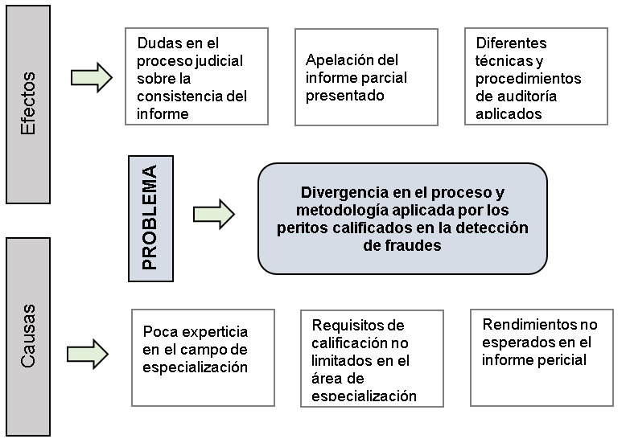
PROBLEMA
Árbol de problemas

Slide 5
OBJETIVOS
GENERAL
Analizar el proceso y metodología de auditoría en las instituciones públicas y privadas para la detección de fraudes por parte de los peritos calificados por el Consejo de la Judicatura en el cantón Quito.
Investigar los requisitos para calificarse como perito del Consejo de la Judicatura.
Realizar un estudio teórico del proceso de auditoría y de las metodologías que aplican los peritos en su trabajo pericial.
Elaborar un instrumento para la recolección de datos aplicados a los peritos para el área de auditoría.
ESPECÍFICOS
Procesar la información mediante un diagrama de Sankey e índice de Jaccard.
Expresar conclusiones y recomendaciones sobre los procesos y metodologías aplicadas por los peritos calificados.

Slide 6
VARIABLES
Variable independiente | Variable dependiente
Proceso metodológico de la auditoría | Detección de fraudes en el sector público y privado

Slide 7
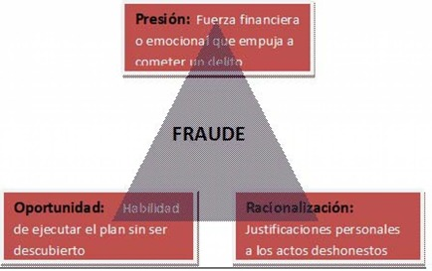
MARCO TEÓRICO
Teoría del fraude
Autor: Donald R. Cressey
Año: 1961
Auditoría Forense
Perito
Informe Pericial

Slide 8
MARCO REFERENCIAL
AUTOR
TEMA
RESULTADOS
La presente investigación mostró como resultados que el perfil del contador público cumple con los requisitos del Consejo de la Judicatura, es decir, que no hay inconveniente en calificarse como perito. Además, se concluyó que el perito contable puede emitir su informe en instancia civil o penal de acuerdo con la solicitud del juez pertinente, y su formato se basará al emitido por el Consejo de la Judicatura.
Areopaja Robinzón, Jonathan Andrés (2021)
Normas y procedimientos contables y de auditoría.
Los resultados obtenidos fueron que, para sustentar una prueba pericial la evidencia fundamental es el informe emitido por el perito, debido a que se muestra la metodología que se aplicó para obtener los hallazgos que permitirá al juez emitir una sentencia justa. Además, para la participación del profesional contable como perito es importante cumplir con los requisitos, debido a que, el peritaje es una labor metodológica y, sistemática, donde se aplican diversas técnicas para el desarrollo.
Lliguin Araujo, Verónica Gissela (2016)
Las evidencias de Auditoria y las pruebas periciales ante los Jueces o Tribunales de justicia.
Participación del contador público como perito, investigador o experto, en las etapas del Sistema Penal Acusatorio en Colombia.
La investigación dio como resultado que el contador público es de gran importancia al desarrollar una auditoría forense, además, que las organizaciones deben aplicar controles para evitar errores materiales con fines fraudulentos.
Mendoza Parra, Lina María (2018)
Mosquera Meza, Sonia Amanda (2022)
Problemática constitucional del régimen disciplinario de los peritos acreditados por el Consejo de la Judicatura..
Los resultados evidenciaron que el Consejo de la Judicatura tiene la potestad para sancionar las faltas disciplinarias conforme a lo estipulado en el Reglamento del Sistema Pericial Integral.

Slide 9
FUNDAMENTACIÓN LEGAL
Constitución del Ecuador
Código Orgánico Integral Penal
Reglamento del Sistema Pericial Integral de la Función Judicial
.

Slide 10
MARCO METODOLÓGICO
TIPO DE INVESTIGACIÓN
No Experimental
DISEÑO DE INVESTIGACIÓN
Descriptivo
Enfoque Cualitativo
POBLACIÓN
MUESTRA
68 peritos especializados en auditoría
Método aleatorio
11 PERITOS

Slide 11
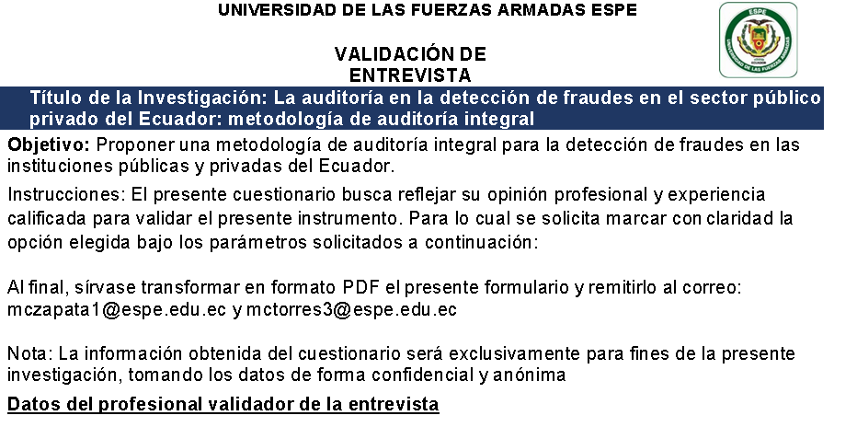
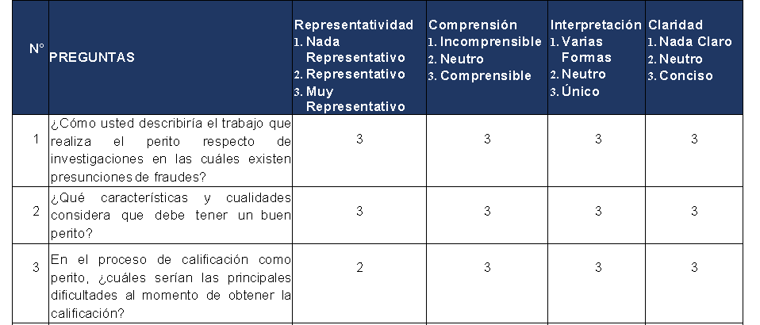
Validación del Instrumento

Slide 12
Variable independiente - Proceso metodológico de la auditoría
ANÁLISIS DE RESULTADOS
Entrevista enfocada a los peritos especializados en auditoría
Conocer su opinión, conocimientos y metodología aplicadas
Ejecución de su trabajo pericial
14 preguntas
Conceptualización | Dimensiones | Ítems | Técnica/Instrumento
La proposición de la metodología para llevar a cabo la auditoría, por su simplicidad y estandarización permitirán realizarla más eficientemente y por consiguiente la evaluación y conclusiones del examen para tenerse antes, de modo que oportunamente la administración podrá estudiar la convivencia de implementar las recomendaciones para subsanar las falencias en la gestión señaladas del informe. | Principal Dificultad | ¿Cuáles serían las principales dificultades al momento de obtener la calificación? | Técnica: Investigación Fenomenológica
 | Tipos y técnicas de auditoría | ¿Qué tipo de auditoría es la que más realiza el perito? | Instrumento: Entrevista estructurada
 |  | Indique las fases que usted aplica para llevar a cabo el trabajo pericial
 |  | Señale, ¿qué tipos de pruebas de auditoría utiliza para la ejecución de su trabajo pericial?
 |  | Señale qué características debe tener la evidencia obtenida por parte del perito para sustentar su informe
 |  | ¿Qué técnicas de auditoría aplica durante su trabajo como perito?

Slide 13
Variable dependiente - Detección de fraudes en el sector público y privado
ANÁLISIS DE RESULTADOS
Conceptualización | Dimensiones | Ítems | Técnica/Instrumento
El fraude en el Estado no se diferencia en su tipología del fraude en organizaciones privadas, configurándose en las tres grandes categorías: Apropiación indebida de activos, Corrupción y Declaraciones fraudulentas. | Trabajo pericial | ¿Cómo usted describiría el trabajo que realiza el perito respecto de investigaciones en las cuáles existen presunciones de fraude? |  | Técnica: Investigación Fenomenológica Instrumento: Entrevista estructurada
 |  | ¿Para el desarrollo del trabajo pericial se requiere que esté conformado el equipo por varios profesionales o el perito realiza su labor de manera independiente?
 |  | ¿Para el trabajo pericial usted realiza su análisis al total de la población o puede realizar una muestra representativa para sustentar su opinión?
 |  | Durante el trabajo pericial se utiliza el código de ética del auditor o se aplica otro instrumento similar en el caso.

Slide 14
Variable dependiente - Detección de fraudes en el sector público y privado
ANÁLISIS DE RESULTADOS
Conceptualización | Dimensiones | Ítems | Técnica/Instrumento
El fraude en el Estado no se diferencia en su tipología del fraude en organizaciones privadas, configurándose en las tres grandes categorías: Apropiación indebida de activos, Corrupción y Declaraciones fraudulentas. | Importancia Pericial | ¿Cuál es la importancia del informe pericial y que medidas debe tener el perito para redactar el citado informe, así como, su custodia? | Técnica: Investigación Fenomenológica Instrumento: Entrevista estructurada
 |  | ¿Qué grado de responsabilidad tiene el perito al momento de emitir el informe pericial?
 | Criterios de participación | ¿En caso de existir diferencia de criterios respecto de la opinión como perito versus lo que la entidad señala cómo se procede a efecto de llevar de forma adecuada el trabajo pericial?
 |  | ¿Cómo es la manera en que el perito participa y se desenvuelve cuando se encuentra haciendo su exposición en los tribunales?

Slide 15
Codificación en Atlas.ti 2.2.
ANÁLISIS DE RESULTADOS
N° código | Descripción del código | Nombre del código
1 | En el proceso de calificación como perito, ¿Cuáles serían las principales dificultades al momento de obtener la calificación? | PRINCIPAL DIFICULTAD
2 | ¿Cómo usted describiría el trabajo que realiza el perito respecto de investigaciones en las cuáles existen presunciones de fraude? | PRESUNCIÓN DE FRAUDE
3 | ¿Qué tipo de auditoría es la que más realiza el perito? | TIPO DE AUDITORÍA
4 | ¿Para el desarrollo del trabajo pericial se requiere que esté conformado el equipo por varios profesionales o el perito realiza su labor de manera independiente? | TRABAJO PERICIAL
5 | ¿Para el trabajo pericial usted realiza su análisis al total de la población o puede realizar una muestra representativa para sustentar su opinión? | ANÁLISIS DE MUESTRA
6 | Indique las fases que usted aplica para llevar a cabo el trabajo pericial. | FASES PERICIALES
7 | Señale qué tipos de pruebas de auditoría utiliza para la ejecución de su trabajo pericial. | TIPOS DE PRUEBA AUDITORÍA
8 | ¿Qué técnicas de auditoría aplica durante su trabajo como perito? | TÉCNICAS DE AUDITORÍA

Slide 16
Codificación en Atlas.ti 2.2.
ANÁLISIS DE RESULTADOS
N° código | Descripción del código | Nombre del código
9 | Durante el trabajo pericial se utiliza el código de ética del auditor o se aplica otro instrumento similar en el caso | INSTRUMENTO
10 | Señale qué características debe tener la evidencia obtenida por parte del perito para sustentar su informe | CARACTERÍSTICA DE EVIDENCIA
11 | ¿Cuál es la importancia del informe pericial y que medidas debe tener el perito para redactar el citado informe, así como, su custodia? | IMPORTANCIA PERICIAL
12 | ¿Qué grado de responsabilidad tiene el perito al momento de emitir el informe pericial? | INFORME PERICIAL
13 | ¿En caso de existir diferencia de criterios respecto de la opinión como perito versus lo que la entidad señala cómo se procede a efecto de llevar de forma adecuada el trabajo pericial? | DIFERENCIA DE CRITERIOS
14 | ¿Cómo es la manera en que el perito participa y se desenvuelve cuando se encuentra haciendo su exposición en los tribunales? | PARTICIPACIÓN Y EXPOSICIÓN

Slide 17
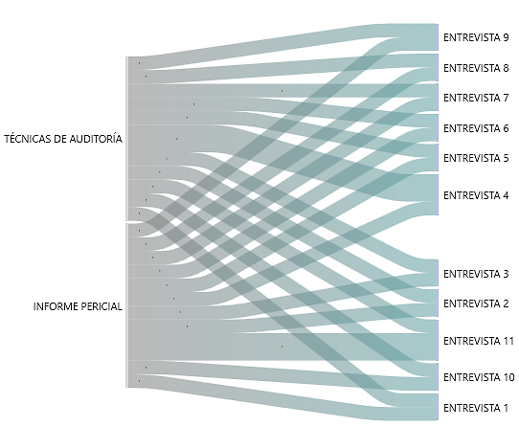
Diagrama de Sankey: variable dependiente e independiente
ANÁLISIS DE RESULTADOS

Slide 18
Índice de Jaccard: Variable dependiente e independiente
ANÁLISIS DE RESULTADOS
Tabla código-documento (entrevista 1 - 6)
Tabla código-documento (entrevista 7 - 11)

Slide 19
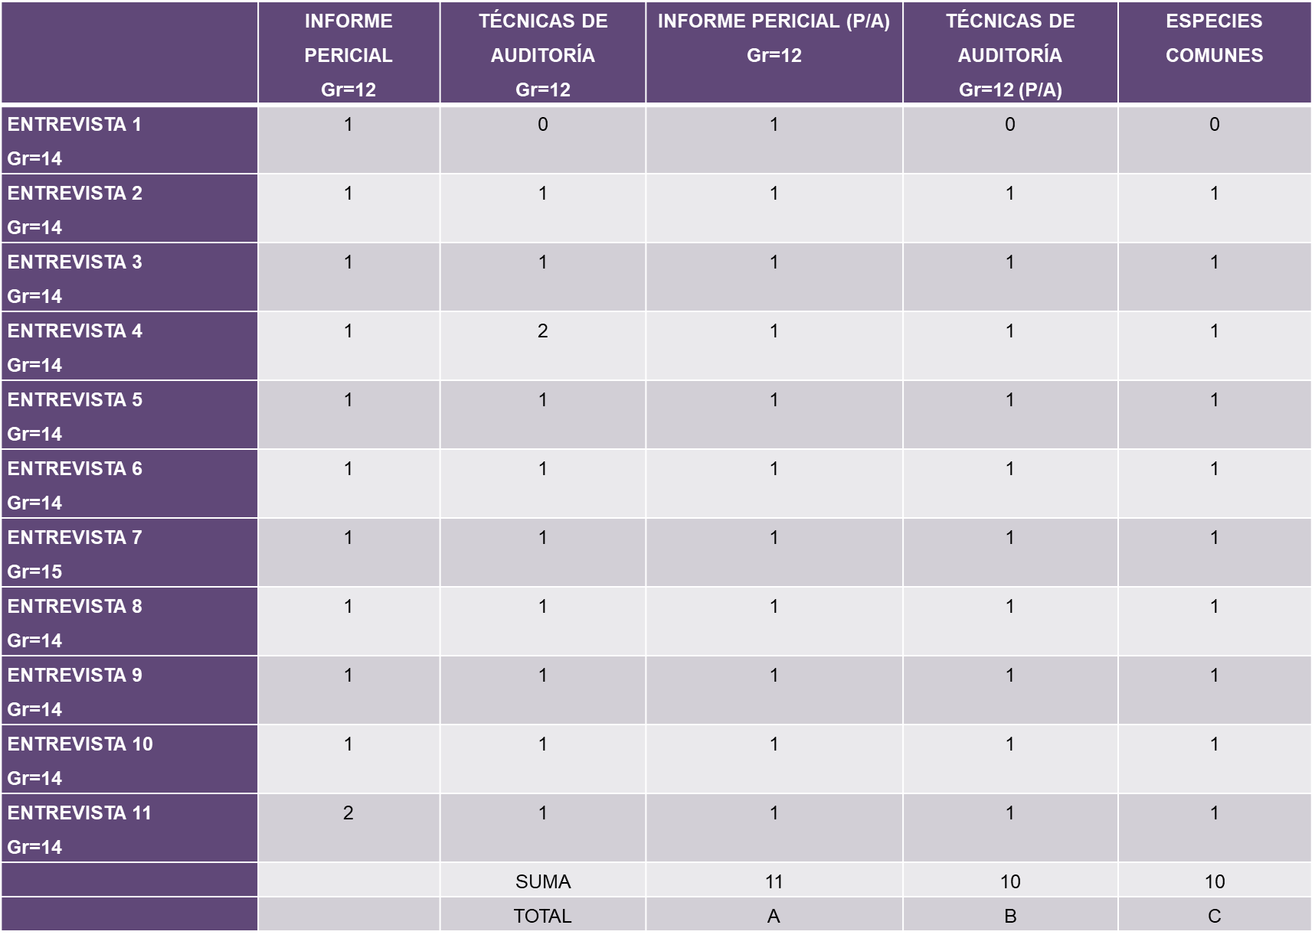
Cálculo del índice de Jaccard
ANÁLISIS DE RESULTADOS
Índice de Jaccard:
$$I.J.=\frac{10}{11+10−10}∗100$$
$$I.J.=90\%$$

Slide 20
Género de los entrevistados
ANÁLISIS DE RESULTADOS
N° entrevista | Sexo
Entrevista 1 | Hombre
Entrevista 2 | Hombre
Entrevista 3 | Mujer
Entrevista 4 | Mujer
Entrevista 5 | Mujer
Entrevista 6 | Hombre
Entrevista 7 | Mujer
Entrevista 8 | Hombre
Entrevista 9 | Hombre
Entrevista 10 | Mujer
Entrevista 11 | Mujer
Total hombres | 5
Total mujeres | 6

Slide 21
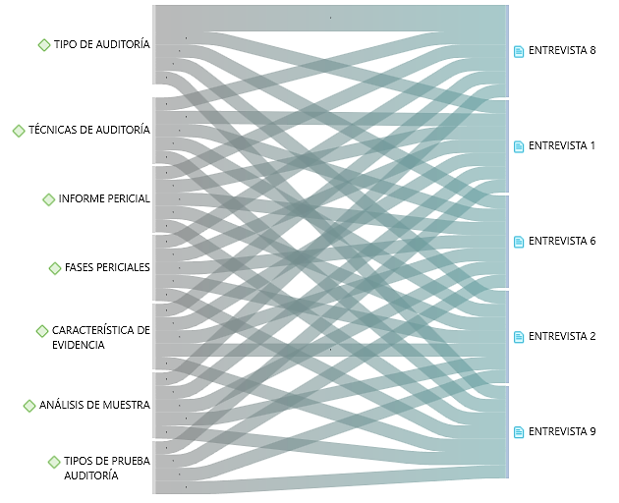
Diagrama de Sankey: hombre
ANÁLISIS DE RESULTADOS

Slide 22
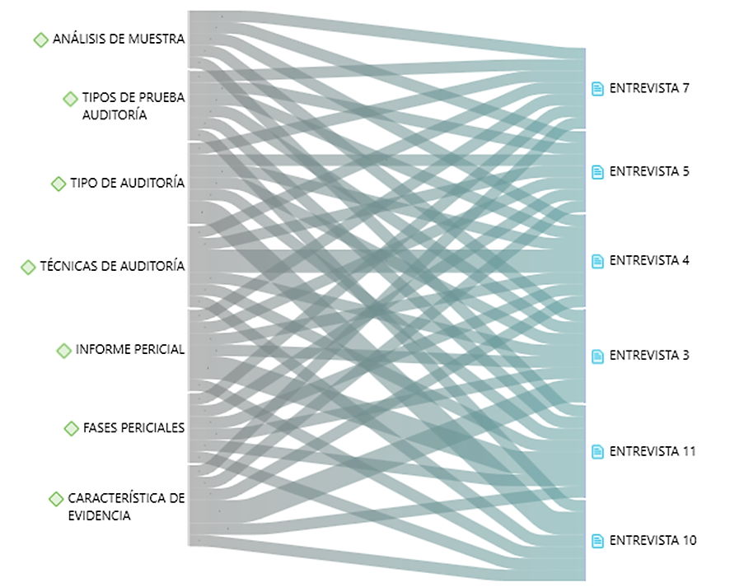
Diagrama de Sankey: mujer
ANÁLISIS DE RESULTADOS

Slide 23
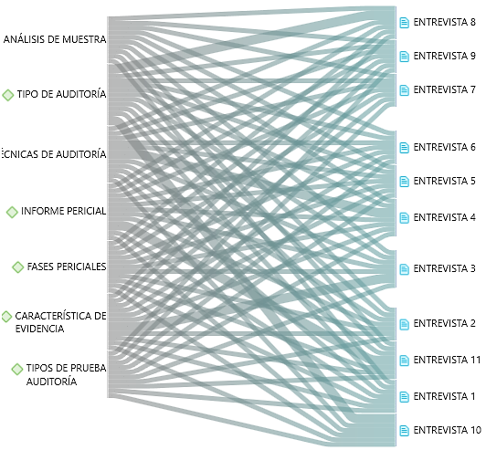
Diagrama de Sankey general
ANÁLISIS DE RESULTADOS

Slide 24
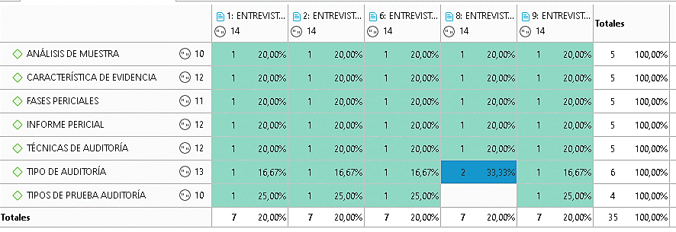
Tabla de similitud de mujeres
ANÁLISIS DE RESULTADOS
Tabla de similitud de hombres

Slide 25
ANÁLISIS DE RESULTADOS
Cálculo del índice de Jaccard
 | ENTREVISTA 8 (HOMBRES) Gr=14 | ENTREVISTA 10 (MUJERES) Gr=14 | ENTREVISTA 8 (HOMBRES) P/A Gr=14 | ENTREVISTA 10 (MUJERES) P/A Gr=14 | ESPECIES COMUNES
○ ANÁLISIS DE MUESTRA Gr=10 | 1 | 0 | 1 | 0 | 0
○ CARACTERÍSTICA DE EVIDENCIA Gr=12 | 1 | 1 | 1 | 1 | 1
○ FASES PERICIALES Gr=11 | 1 | 1 | 1 | 1 | 1
○ INFORME PERICIAL Gr=12 | 1 | 1 | 1 | 1 | 1
○ TÉCNICAS DE AUDITORÍA Gr=12 | 1 | 1 | 1 | 1 | 1
○ TIPO DE AUDITORÍA Gr=13 | 2 | 2 | 1 | 1 | 1
○ TIPOS DE PRUEBA AUDITORÍA Gr=10 | 0 | 1 | 0 | 1 | 0
 |  | SUMA | 6 | 6 | 5
 |  | TOTAL | A | B | C

Slide 26
ANÁLISIS DE RESULTADOS
Cálculo del índice de Jaccard
Índice de Jaccard:
$$I.J.=\frac{5}{6+6−5}∗100$$
$$I.J.=71,43\%$$

Slide 27
CONCLUSIONES
Los peritos calificados son un recurso fundamental en la resolución de los procesos judiciales, puesto que emiten un informe que sirve de evidencia para que el juez pueda tomar su veredicto en casos que exista presunción de fraude.
1
2
En base al proceso y metodología aplicada por los peritos, se obtuvo información importante dando como resultado que la Auditoría Forense es la herramienta que utilizan para el desarrollo de su trabajo pericial.
Los peritos cumplen con los requisitos de su calificación y sus obligaciones detalladas en el reglamento otorgado por el Consejo de la Judicatura, además que el proceso y metodología de auditoría aplicados son independientes, pero que comparten similitud en la aplicación de técnicas de auditoría, informe pericial, fases periciales, características de evidencia y análisis de la muestra.
3
Todos los entrevistados comparten las mismas experiencias vividas, con el 71,43% de similitud, ya sea por los años de experiencia o por el tipo, técnica y fases de auditoría similares que utilizan frente a las principales dificultades que se encuentran en la detección de fraudes por las prácticas corruptas que actualmente varios funcionarios ya sean públicos o privados han ocasionado perjuicios directos hacia el Estado y a todos los ecuatorianos.
4
Existe el 90% de similitud entre la variable dependiente e independiente, además, se señala que, utilizan el Código Ética del Auditor y Código de Ética para las Servidoras y los Servidores de la Función Judicial en cuanto a la participación y exposición en los tribunales frente a la ejecución del trabajo pericial.
5

Slide 28
RECOMENDACIONES
A los peritos, estar en capacitación continua y a la vanguardia para emitir sus informes sin sesgo o errores.
A los profesionales y estudiantes, hacer su especialización en Auditoría Forense y así fusionar la auditoría con la detección de fraudes.
1
2
Al Consejo de la Judicatura, instrumentar las distintas metodologías de auditoría aplicados por los peritos, así como sus técnicas de auditoría, informe pericial, fases periciales, características de evidencia y análisis de la muestra.
Al Consejo de la Judicatura, establecer una metodología de análisis a la evidencia obtenida por parte de los peritos, con la finalidad de que el informe pericial sea más eficiente, objetivo y conciso con los hallazgos encontrados.
3
4
Al Consejo de la Judicatura, actualizar el Código de Ética para las Servidoras y los Servidores de la Función Judicial en base al Código Ética del Auditor para el correcto desempeño en su trabajo pericial.
5

